Slide 2
আজকের ক্লাসে সবাইকে অভিনন্দন

Slide 3
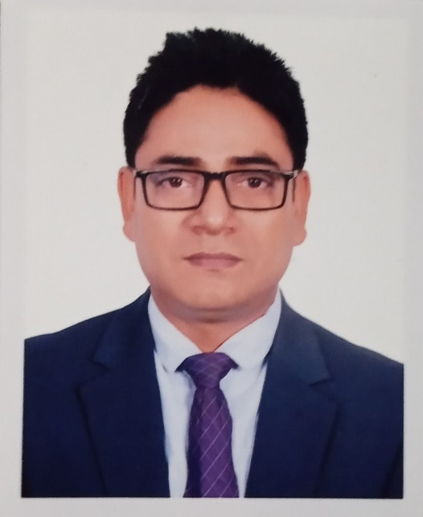
পরিচিতি
তাপস চন্দ্র সূত্রধর
সহকারী শিক্ষক( হিসাববিজ্ঞান )
হাজী আব্দুল হেকিম ভূঁইয়া হাইস্কুল এন্ড কলেজ
আজমিরীগঞ্জ,হবিগঞ্জ।
মোবাইলঃ ০১৭২২৬৬০৬৯০

Slide 4
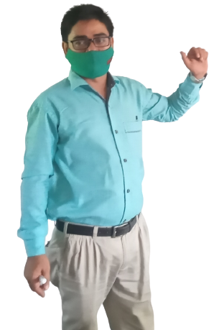
চল আমরা সবাই মিলে একটি ভিডিও দেখিঃ
ভিডিওটি দেখে তোমরা কী বুঝতে পেরেছ?

Slide 5
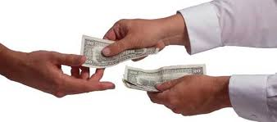
আজকের পাঠ
লেন
দেন

Slide 6
শিখনফল
এই পাঠ শেষে শিক্ষার্থীরা---
১। ঘটনাগুলো লেনদেন এবং লেনদেন নয় তার তালিকা তৈরি করতে পারবে।
২। ব্যাবসায়ের আর্থিক অবস্থার কী পরিবর্তন হয় তা নির্ণয় করতে পারবে।
৩। হিসাব সমীকরণ বিশ্লেষণ করতে পারবে।

Slide 7
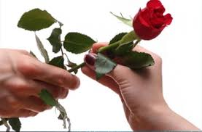
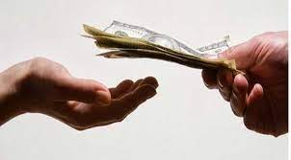
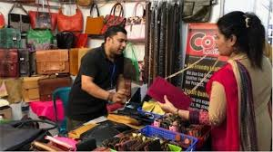
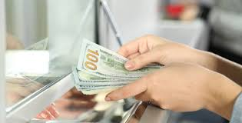
নিচের ছবিগুলো মনোযোগ সহকারে দেখি ও বলি।
শুভেচ্ছা বিনিময়
দেনা-পাওনা
ক্রয়-বিক্রয়
উত্তোলন

Slide 8
উপরোক্ত ছবিগুলো দেখে তোমরা কী বুঝতে পেরেছ?
উত্তরঃ বিভিন্ন ধরনের আর্থিক ঘটনা।
তাহলে আমরা বলতে পারি লেনদেন হলো---
অর্থের দ্বারা পরিমাপযোগ্য সকল ঘটনাকে লেনদেন বলে। যদি আর্থিক / ব্যবসায় প্রতিষ্ঠানের পরিবর্তন ঘটে।

Slide 9
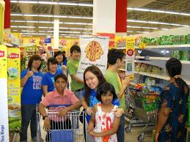
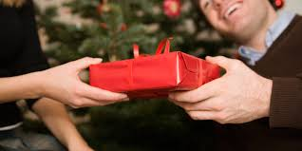
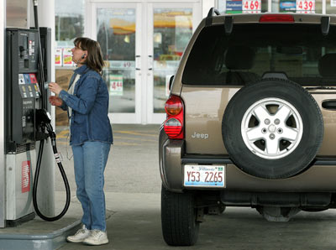
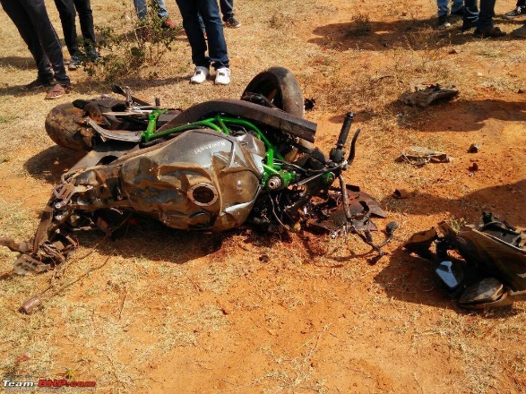
নিম্নের বিভিন্ন ধরনের ঘটনাগুলো দেখ ও চিন্তা কর।
ক্রয়-বিক্রয়
উপহার প্রদান
পাওনাদারকে পরিশোধ
জ্বালানি খরচ
মটরসাইকেল দুর্ঘটনা
বেতন প্রদান

Slide 10
# উপরোক্ত কোন ঘটনাগুলো লেনদেন এবং লেনদেন নয় তার একটি তালিকা তৈরি কর ।
একক কাজ

Slide 11
চল আমরা মিলিয়ে নেই
লেনদেন
লেনদেন নয়
১। ক্রয়- বিক্রয়।
২। জ্বালানি খরচ।
৩। পাওনাদারকে পরিশোধ।
৪। বেতন প্রদান।
১। উপহার প্রদান।
২। মোটর সাইকেল দুর্ঘটনা।

Slide 12
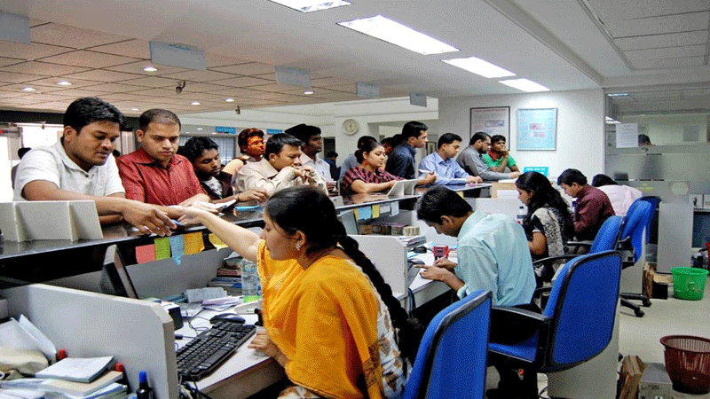
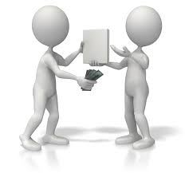
নিম্নের ছবিগুলো লক্ষ করঃ
আর্থিক অবস্থার পরিবর্তন
দ্বৈত সত্তা

Slide 13
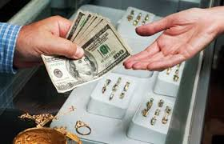
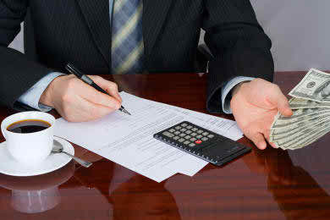
দৃশ্যমানতা
হিসাব সমীকরণে প্রভাব

Slide 14
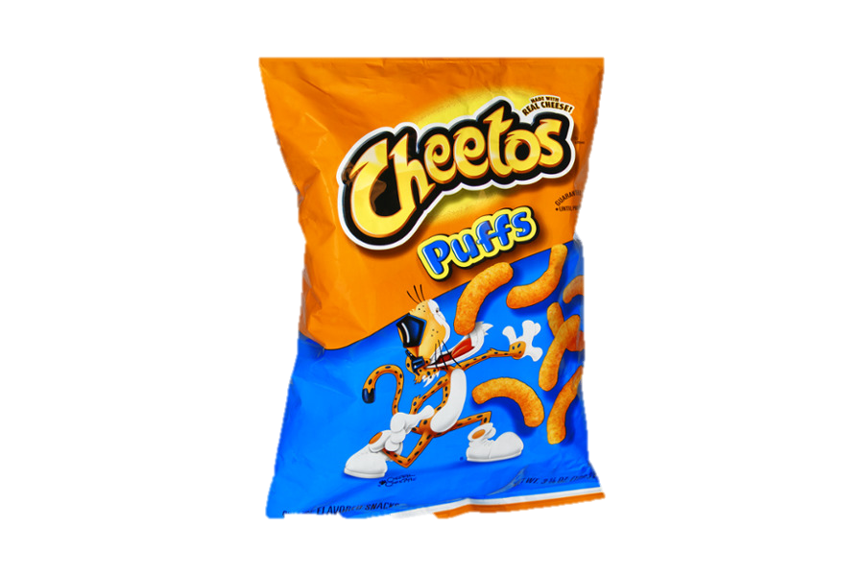
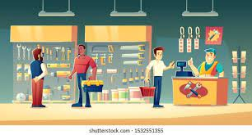
অর্থের দ্বারা পরিমাপযোগ্য
স্বয়ংসম্পূর্ণ ও স্বতন্ত্র

Slide 15
জোড়ায় কাজ
জনাব রহিম ২০২১ সালের ১ জানুয়ারী তারিখে ১০০০০ টাকার পন্য নগদে ক্রয় করার ফলে তার ব্যবসায়ের আর্থিক অবস্থার কী পরিবর্তন হয়। ব্যাখ্যা কর।
উত্তরঃ নগদ সম্পত্তি(A) ১০০০০ টাকা হ্রাস পেয়েছে এবং মালিকানাস্বত্ত্ব(E) ১০০০০ টাকা হ্রাস পেয়েছে।

Slide 16
A = L+E
A = Assets (সম্পত্তি) L = Laibilities (দায়)
E = Equity (মালিকানাস্বত্ত)
উপরোক্ত উপাদানগুলোর মাধ্যমে কী বুঝা যায়?
উত্তরঃ হিসাব সমীকরণ।

Slide 17
দায়সমূহ কী কীঃ
মালিকানাস্বত্ত্বের উপাদানগুলো কী কীঃ
১। পাওনাদার
২। ঋন
৩। বকেয়া খরচ
৪। ব্যাংক জমাতিরিক্ত উত্তোলন
৫। অগ্রিম আয়
৬। ব্যাংক ঋন
৭। প্রদেয় বিল
মূলধন
+
আয়
-
ব্যয়
-
উত্তোলন

Slide 18
দলগত কাজ
দল- শরৎ
দল- হেমন্ত
আমাদের বিদ্যালয়ে আছে, এমন সম্পদগুলোর একটি তালিকা তৈরি কর।
আমাদের বিদ্যালয়ে নেই, এমন সম্পদগুলোর একটি তালিকা তৈরি কর।

Slide 19
মূল্যায়ন
১। হিসাব সমীকরণের বর্ধিত রূপ কী?
২। লেনদেনের পক্ষ কয়টি ও কী কী?
৩। মালিকানাস্বত্ত্বের উপাদান কয়টি?

Slide 20
চল আমরা মিলিয়ে নেইঃ
১। C+R-E-D।
২। দুটি পক্ষ যথা- ডেবিট ও ক্রেডিট।
৩। চারটি।

Slide 21
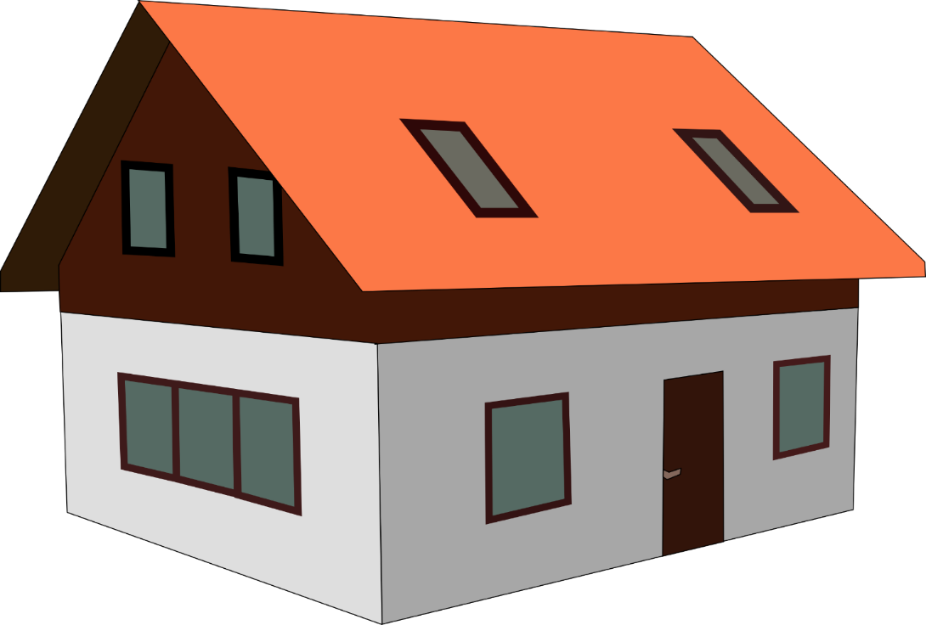
বাড়ির কাজ
জনাব,রহমান একজন ব্যবসায়ী তার ব্যক্তিগত মোটরসাইকেলটি আগুনে পুড়ে বিনিষ্ট হয়েছে। এটি লেনদেন কিনা ব্যাখ্যা কর।

Slide 22
ধন্যবাদ সবাইকে

